Slide 1
第四章 Euler图与Hamilton图
Euler图
中国邮递员问题
Hamilton图
度极大非Hamilton图
旅行售货员问题
E图与H图的联系
yzwang@uestc.edu.cn

Slide 2
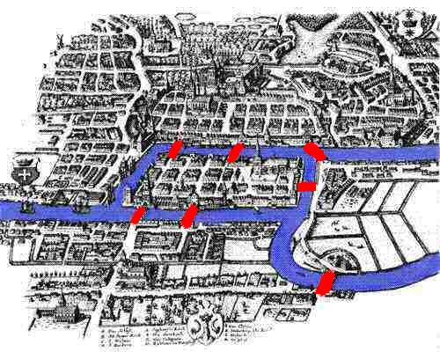
4.1 欧拉图
一、欧拉图的概念
哥尼斯堡七桥问题：当时东普鲁士哥尼斯堡(今俄罗斯加里宁格勒)城区跨越Pregel河两岸，河中心有两个小岛。小岛与河的两岸有七座桥连接。在所有桥都只能走一遍的前提下，如何才能把这个地方所有的桥都走遍？
A
D
C
B

Slide 3
定义 经过G的每条边的 (闭) 迹被称为Euler (闭) 迹，存在Euler闭迹的图称为Euler图，简称E图。Euler闭迹又称为Euler回路。
例
(a)
(c)
(e)
(b)
(d)
(f)

Slide 4
二、欧拉图的性质
定理 假定G是一个连通图，则下列命题等价：
(1) G是欧拉图。
(2) G的每个点的度是偶数。
(3) G的边集能划分为边不重的圈的并。
证明 (1)⇒(2)
令C是G中的一条Euler闭迹。
G中任一个给定的点在C中每出现一次恰好关联两条边，因为G的每条边在C中仅出现一次，所以该点的度应为该点在C中出现的次数的两倍，所以是一个偶数。
(2)⇒(3)
对G的边数归纳证明。

Slide 5
当G的边数为1时，此时G只能是自环，结论显然成立。
假设G的边数大于1，从任意一点出发，寻找一条通路直到某一个顶点再次遇到，假设为v。
则v到v的通路构成一个圈。
从G中移去得到的圈，则得到的每个连通分支是一个满足条件，边数较少的图。
由归纳假设知，结论显然成立。
(3)⇒(1)
令C₁是这个划分的一个圈。
若G仅由这个圈组成，则G显然是欧拉图。

Slide 6
否则，有另外一个圈C₂，且C₂与C₁有一个公共点v。
从v开始并且由C₁与C₂相连组成的通道是含有这两个圈中各条边的一条闭迹。
继续这个过程，我们可以构成一条含有G的所有边的闭迹，从而G是欧拉图。
推论 连通图G有Euler迹当且仅当G最多有两个奇点。
证明 显然，G有Euler闭迹当且仅当G有零个奇点。
若G有Euler非闭迹C，并设点u和v分别是C的起点和终点。
记在C中添加一条连接u和v的边e后所得到的图为C+e。
显然，C+e是一条Euler闭迹， 则由已证结论知， C+e有零个奇点，从而C， 即G仅有两个奇点。

Slide 7
反之，设G是恰有两个奇点u和v的连通图。
在u和v间添加新边e得图G+e，则 G+e没有奇点。
由已证结论， G+e有Euler闭迹， 从而G有Euler迹。
综上，结论成立。
一笔画问题：画一个图形，在笔不离纸，每条边只画一次而不允许重复的情况下，画完该图。
一笔画问题本质上就是一个图是否存在欧拉迹的问题
注： (1) 如果图G为欧拉图，则能够一笔画完该图，并且又回到出发点；
(2) 如果图G只存在非封闭的欧拉迹，则能够一笔画完该图，但回不到出发点。

Slide 8
例 在平面内，右图是
否可以在三笔之内
画成？
解 假设可以三笔画成，不防用下图表示：
也就是说，在原图上添加三笔，可使其变为欧拉图。
但原图有8个度数为奇数的顶点，添加三笔最多可以使6个顶点的度数变为偶数。
因此，原图不能三笔画成。

Slide 9
例 证明：若G有2k个奇度顶点，则存在k条边不重的迹Q₁，Q₂,…, Q_{k}，使得：
证明 不失一般性，只就G是连通图进行证明。
令v_{l}, v₂,…, v_{k}, v_{k+1},…, v_{2k}是G的所有奇度点。
在v_{i}与v_{i+k}间连新边e_{i}得图G*(1≤ i ≤k)，则G*是欧拉图。
因此，图G*存在欧拉回路C。
在C中删去e_{i} (1≤ i ≤k)，得k条边不重的迹Q_{i} (1≤ i ≤k):

Slide 10
思考题
1. 当n满足什么条件时，完全图K_{n}是欧拉图？
2. 当n满足什么条件时，n方体Q_{n}是欧拉图？
3. 若完全二部图K_{a, b}为欧拉图，a和b需满足什么条件？
答案 1. 奇数；2. 偶数；3. a和b均为偶数
思考题
假设图G恰好有两个连通分支，并且每个连通分支都是欧拉图，若要将G变为欧拉图，最少需要添加几条边？
答案 最少需要添加2条边
思考题 欧拉图中是否存在割边？
答案 不存在

Slide 11
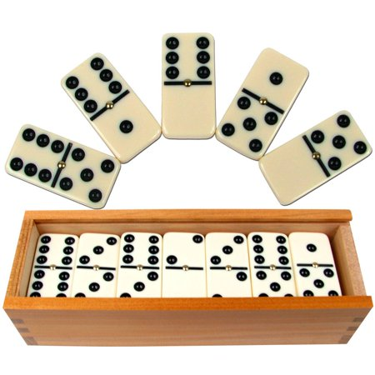
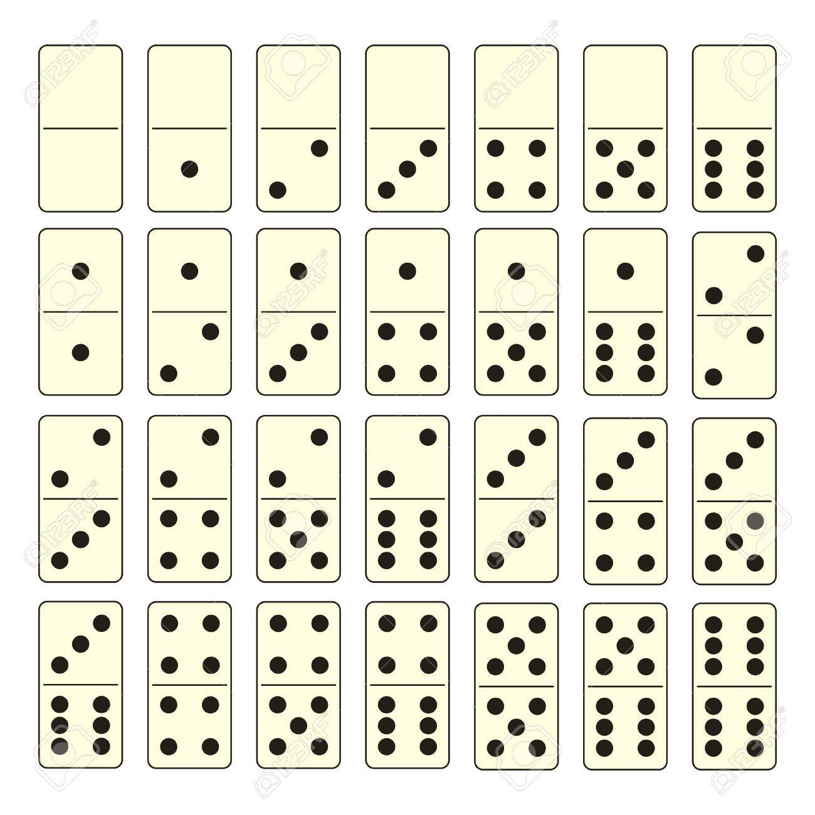
例 能否将一副多米诺骨牌排成一行，使得对于任意相邻的两块牌，它们的接触面具有相同的点数？
解 存在满足条件的排列方式。

Slide 12
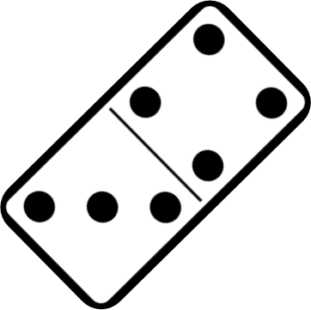
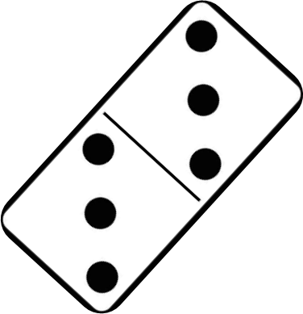
每块骨牌可以用唯一的一对数字(a, b)来表示，其中
0 ≤ a ≤ b ≤ 6。
比如，(3, 4)表示骨牌
以数字0, 1, 2,…, 6为顶点，先构造完全图K₇，然后在每个顶点处再添加一个自环，所得图用G来表示。
图G的每条边对应一块骨牌，比如顶点3处的自环表示骨牌(3, 3)。
问题转化为判断图G是否为欧拉图。
图G的每个顶点的度数为8，因此，G是欧拉图。

Slide 13
例 若G是非平凡的欧拉图，则G的每个块也是欧拉图。
证明 设B是G的任意一个块，C是G的一个欧拉回路。
从B的某一点v出发，沿着C前进。
由块的定义知，欧拉回路C只有经过G的割点才能离开B，也只有经过同一割点才能回到B中。
我们将C中不属于B的那些边去掉，得到一个回路。
该回路经过了B的每条边。
因此，该回路是B的欧拉回路。
所以，B是欧拉图。

Slide 14
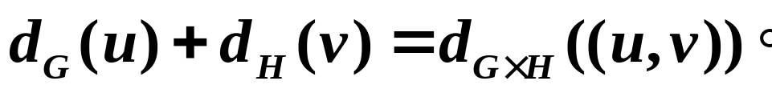
例 证明：若G和H是欧拉图，则 G×H是欧拉图。
证明 首先，对任意u∈V(G)，v∈V(H)，必有
事实上，设z是u的任意一个邻点，一定有(u, v)的一个邻点(z, v)，反之亦然。
同理，对于v的任意一个邻点w，一定有(u, v)的一个邻点 (u, w)，反之亦然。
因此，(u, v)在积图G×H中邻点个数等于u在G中邻点个数与v在H中邻点个数之和。
所以，当G, H为欧拉图时，则G×H的顶点度数为偶数。

Slide 15
其次，G×H必为连通图。
对任意的顶点(u₁, v₁)∈V(G×H)，(u₂, v₂)∈V(G×H)，它们之间必存在一条通路。
由于G是欧拉图，从而G必为连通图。因此，在G中存在一条连接u₁和u₂的路(u₁x₁x_{2···}x_{p}u₂)。
同理，在H中存在一条连接v₁和v₂的路(v₁y₁y_{2···}y_{q}v₂)。
由定义知，在G×H中存在一条连接(u₁, v₁)和(u₂, v₂) 的路
(u₁, v₁)(x₁, v₁)···(x_{p}, v₁)(u₂, v₁)(u₂, y₁) ···(u₂, y_{q})(u₂, v₂)。
因此，G×H是每个顶点度数为偶数的连通图。
所以，G×H是欧拉图。

Slide 16
例 设G是非平凡的欧拉图，且v∈V(G)。证明：G的每条以v为起点的迹都能扩展成G的欧拉回路当且仅当G‒v是森林。
证明 必要性 若不然，则G‒v包含圈C。
考虑G₁=G‒E(C)的包含顶点v的连通分支H。
由于G是非平凡欧拉图，所以G₁的每个顶点的度数为偶数，从而，H是欧拉图。
设T是H的欧拉回路，则T可以看成是图G的以v为起点和终点的一条迹。
由于T和C边不相交，且图G的与v关联的边都在T中，所以T无法扩展成G的一条欧拉回路。
这与已知条件矛盾。故，G‒v是森林。

Slide 17
充分性
若不然，设Q=(v, w)是G的一条不能扩展为G的欧拉回路的最长的迹。
首先，v=w，即Q是一条闭迹。否则，v和w是G‒Q仅有的两个奇度顶点。从而，G‒Q中存在以w为起点，v为终点的迹P。因此，迹Q通过P可以继续扩展。
其次，Q包含与v关联的所有边。否则，Q还可以延长。
因此，G‒v包含G‒Q的所有边，且G‒Q的每个顶点的度数为偶数。
于是，G‒Q的非平凡的连通分支是欧拉图，从而存在圈。
这与“G‒v是森林，不包含圈”矛盾。

Slide 18
三、Fleury算法
算法思想：从任一点出发按以下方法来描画一条边不重复的迹，使在每一步中未描画的子图的割边仅当没有别的边可选择时才被描画。
Fleury算法
1. 任意选取一个顶点v₀，置w₀=v₀。
2. 假设迹w_{i}=v₀e₁v₁…e_{i}v_{i}已经选定，那么按下述方法从
E\{e₁, e₂, …,e_{i}}中选取边e_{i+1}：使
(a) e_{i+1}和v_{i}相关联；
(b) 除非没有别的边可选择，否则e_{i+1}不是
G-{e₁, e₂, …, e_{i}}
的割边。（其余边集合的割边）
3. 当第2步不能再执行时，算法停止。

Slide 19
例
例 某博物馆的一层布置如下图，其中边代表走廊，结点e是入口，结点g是礼品店，通过g我们可以离开博物馆。请找出从博物馆e进入，经过每个走廊恰好一次，最后从g处离开的路线。
d
j
b
a
h
i
e
g
c
f

Slide 20
解 图中只有两个奇度顶点e和g，因此存在起点为e，终点为g的欧拉迹。
d
为了在G中求出一条起点为e，终点为g的欧拉迹，在e和g间添加一条平行边m，如图
j
b
a
h
i
e
g
c
f
m
用Fleury算法求出欧拉回路为：
e g c f a b c h b d h g d j i e j g m e。
所以，要求的路线为
e g c f a b c h b d h g d j i e j g。

Slide 21
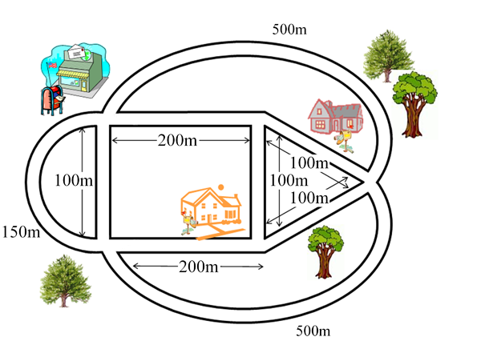
4.2 中国邮递员问题
问题描述：邮递员从邮局出发，递送邮件，然后返回邮局，要求辖区每条街至少走一遍且走过的总路程最短，应如何选择路线？
此问题由中国数学家管梅谷于一九六零年首先研究并给出算法

Slide 22
管梅谷给出了该问题的解决方法，刊登在
管梅谷, 奇偶点图上作业法, 数学学报, 10 (1960) , 263–266.
Mei-Ko Kwan, Graphic programming using odd or even points, Chinese
Mathematics, 1 (1962), 273–277.
1965年，美国学者Edmonds注意到这一问题，将其称为“中国邮递员问题”。
图论模型：在一个连通的具有非负权的赋权图G中找一条包含每条边 (允许重复) 且边权之和最小的闭途径，称之为最优环游。
注：(1) 若图G是一个欧拉图，则找出G的欧拉回路即可。
(2) 对一般图，其解法为：添加重复边以使G成为欧拉
图G*，并使添加的重复边的边权之和为最小，再
求G*的欧拉回路。

Slide 23
定理 假定G*是在图G中添加一些重复边得到的欧拉图，则G*具有最小权值的充要条件是：
(1) G的每一条边最多被添加一次；
(2) 对于G*的每个圈来说，新添加的边的总权值不超过该圈总权值的一半。
证明 必要性
若G中某条边在G*中被添加的次数超过1，则去掉其中两条重复边，我们将得到一个总权值更小，且以G为子图的欧拉图。
这与“G*总权值最小”相矛盾。
因此每条边最多被添加一次。

Slide 24
假定在G*中存在某个圈使得新添加的边的总权值大于该圈权值的一半，不妨设为C。
那么在G*中，将C上新添加的边全部去掉，然后将原来的每条边都添加一次。
这样我们得到一个总权值更小，同样以G为子图的欧拉图，这与“G*总权值最小”相矛盾。
充分性
我们将证明：满足条件的任何两个图都具有相同的总权值。

Slide 25
设Y₁与Y₂分别表示G₁与G₂中添加的边的集合。
要比较G₁与G₂总权值，我们只需考虑集合Y₁\Y₂与集合Y₂\Y₁的权值。
令：Y =(Y₁\Y₂)∪(Y₂\Y₁)。
考察由边集Y 导出的子图G[Y]。
断言1 G[Y]的每个顶点的度数必然为偶数。
对于G中任意点v，如果d_{G} (v)是奇数，那么Y₁与Y₂中与v关联的边数均为奇数；
如果d_{G} (v)是偶数，则Y₁与Y₂中与v关联的边数均为偶数。

Slide 26
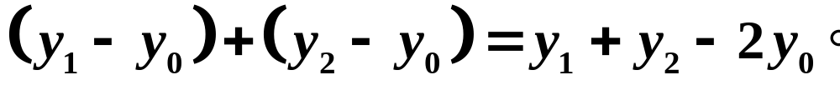
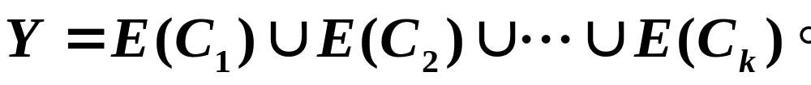
其次，设Y₁与Y₂中与v关联的边数分别为y₁与y₂，其中相同的边数为y₀，那么，Y中与v关联的边数为：
所以，Y中与v关联的边数为偶数，说明G[Y]的每个顶点的度数必然为偶数。
由于G[Y]的每个顶点的度数为偶数，所以它的每个分支是欧拉图。因此，G[Y]可以作圈分解。
设

Slide 27
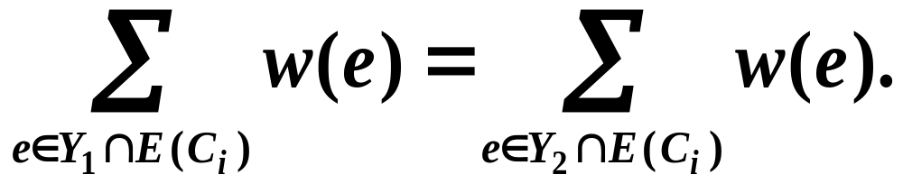
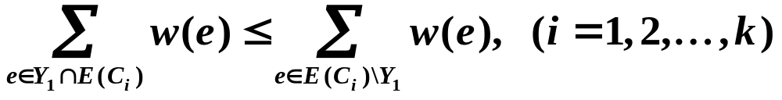
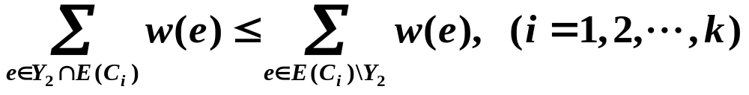
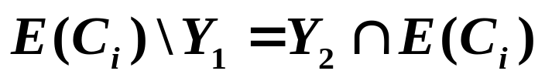
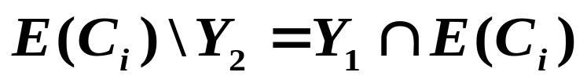
断言2 对每个i，均成立
事实上，因为：
又因为：

Slide 28
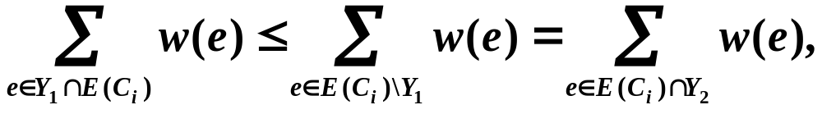
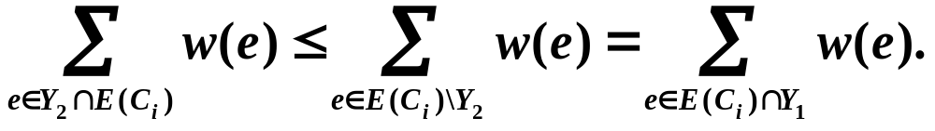
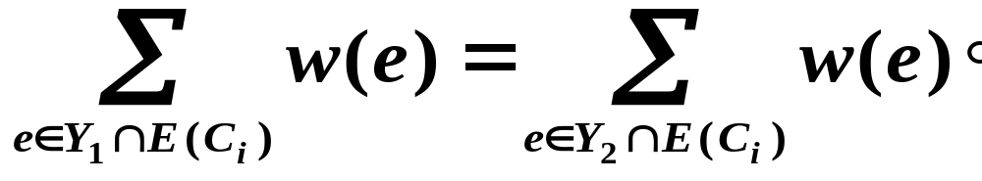
所以，对每个i，成立
因此
由断言2知，G₁和G₂具有相同的权值。

Slide 29
非Euler图求最优环游的方法
(1) 用每条边最多添一次的方法任意添一些重复边使图G成为一个欧拉多重图G′。
(2) 考查G′的圈，若存在圈C，其中重复边的总权值大于该圈权值的一半，则在圈C上交换重复边和不重复边得到一个新的欧拉多重图。重复这个过程，直到得到一个图G*，使得图G*中每个圈上重复边的总权值不大于该圈权值的一半。
(3) 用Fleury算法求G*的Euler回路。
J. Edmonds and E.L. Johnson, Matching, Euler tour and the Chinese postman problem, Math. Programming, 5 (1973), 88-124.

Slide 30
例 图G如图(a)所示(各边权为1)， 它有10个奇度点。任意添一些边得到一个欧拉多重图(b)。
(a)
(b)中有色圈中重复边的数目为5，大于圈长8的一半，在这个圈上交换重复边和不重复边，得到(c)。
(b)
(c)中每一个圈中重复边的数目均不大于圈长的一半。从而，由(c)中每条欧拉回路对应原图一条闭通道，它含有所有的边且具有最短的长度。
(c)

Slide 31
例 求图G的一个最优欧拉环游。
v₂
5
v₃
3
1
2
2
2
v₁
v₇
v₄
5
4
3
3
3
解
v₆
v₅
G
v₂
5
v₃
v₂
5
v₃
3
3
1
2
2
1
2
2
2
2
v₇
v₁
v₇
v₄
v₁
v₄
5
4
5
4
3
3
3
3
3
3
v₆
v₅
v₆
v₅
v₂
5
v₃
v₂
5
v₃
3
3
1
2
2
2
1
2
2
v₇
2
v₁
v₄
v₁
v₇
v₄
4
5
3
5
3
3
4
3
3
3
v₆
v₅
v₆
v₅

Slide 32
例 如果一个赋权图G中只有两个奇度顶点u与v，设计一个求其最优欧拉环游的算法。
解
算法
(1) 在u与v间求出一条最短路P； (最短路算法)
(2) 在最短路P上，给每条边添加一条平行边得到G的欧拉多重图G*;
(3) 在欧拉多重图G*中用Fleury算法求出一条欧拉回路。
证明算法的合理性
设u与v是G的两个奇度点，G*是G的任意一个欧拉多重图。

Slide 33
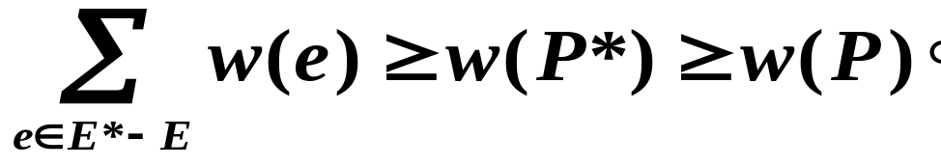
考虑G*[E*-E]，显然它只有两个奇度顶点u与v，当然它们必须在G*[E*-E]的同一个分支中，因此，存在(u, v)路P*。
所以
例 求出下图的一条最优欧拉环游。
u
u
1
4
y
5
1
4
y
5
1
1
2
w
2
w
x
2
2
x
2
2
3
z
3
6
2
z
3
6
3
2
v
v
最优欧拉环游：x u y w v z w y x u w v x z y x。

Slide 34
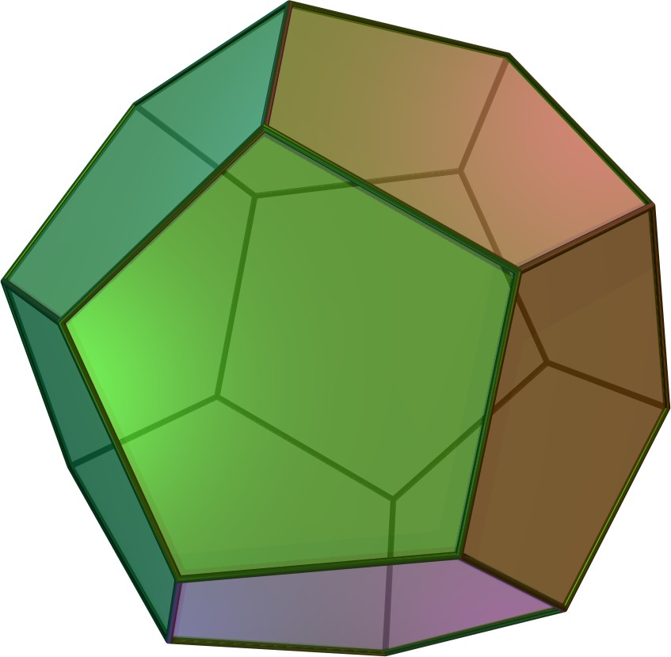
4.3 哈密尔顿图
一、哈密尔顿图的概念
1857年，哈密尔顿发明了一个游戏(Icosian Game)。它是由一个木制的正十二面体构成，在它的每个棱角处标有当时很有名的城市。游戏目的是“环球旅行”。为了容易记住被旅游过的城市，在每个棱角上放上一个钉子，再用一根线绕在那些旅游过的城市上(钉子)，由此可以获得旅程的直观表示。
该游戏促使人们思考点线连接的图的结构特征。这就是图论历史上著名的哈密尔顿问题。

Slide 35
定义
经过图中每个点的路称为Hamilton路，简称H路。
经过图中每个点的圈称为Hamilton圈，简称H圈。
存在Hamilton圈的图称为Hamilton图，简称H图。
例 正十二面体图是Hamilton图。

Slide 36
思考
1. 当n≥3时，完全图K_{n}是否为哈密尔顿图？
2. 当n≥2时，n方体Q_{n}是否为哈密尔顿图？
3. 若完全二部图K_{a, b}为哈密尔顿图，a和b需满足什么条件？
答案 1. 是；2. 是；3. a=b≥2
思考 是否存在一个具有奇数个顶点的连通图，它既是二部图也是哈密尔顿图？
答案 不存在，否则二部图中出现了奇圈
思考 若二部图G是哈密尔顿图，则它的二部划分(X, Y)满足什么条件？
答案 |X|=|Y|

Slide 37
例 若G₁和G₂是H图，则G₁×G₂是H图。
证明 设G₁和G₂的H圈分别为
u₁u₂…u_{p}u₁和v₁v₂…v_{q}v₁。
若p为偶数，则
(u₁, v₁)→(u₁, v₂)→···→(u₁, v_{q})
↓
(u₂, v₁)←(u₂, v₂)←···←(u₂, v_{q})
↓
(u₃, v₁)→(u₃, v₂)→···→(u₃, v_{q})
⁝
↓
(u_{p}, v₁)←(u_{p}, v₂)←···←(u_{p}, v_{q})
是G₁×G₂的一条H路。

Slide 38
因(u₁, v₁)和(u_{p}, v₁)在G₁×G₂中相邻，所以G₁×G₂是H图。
若p为奇数，则
(u₁, v₁)→(u₁, v₂)→(u₁, v₃)→···→(u₁, v_{q})
↓
(u₂, v₁)←(u₂, v₂)←(u₂, v₃)←···←(u₂, v_{q})
↓
(u₃, v₁)→(u₃, v₂)→(u₃, v₃)→···→(u₃, v_{q})
⁝
↓
(u_{p}, v₂) ←(u_{p-1}, v₂)←(u_{p-1}, v₃)←···←(u_{p-1}, v_{q})
↓
(u_{p}, v₃) → ··· → (u_{p}, v_{q})→(u_{p}, v₁)→(u_{p-1}, v₁)
是G₁×G₂的一条H路。
因(u₁, v₁)和(u_{p-1}, v₁)在G₁×G₂中相邻，所以G₁×G₂是H图。

Slide 39
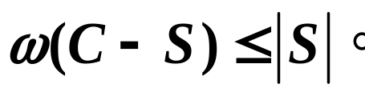
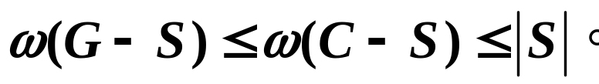
二、性质与判定
定理 若G是H图，则对于V的每个非空真子集S，均有
ω(G-S)≤|S|。
证明 设C是G的H圈。
对V的任意非空子集S，容易知道
所以，
注：上述定理只是必要条件，而非充分条件。

Slide 40
例 证明：彼得森图不是H图，但满足定理中的条件。
证明 可以直接验证彼得森图满足定理中的条件。
1
接下来证明彼得森图不是H图。
a
5
e
b
2
假定彼得森图是H图，对其顶点进行标号，如右图所示。
d
c
4
3

Slide 41
哈密尔顿圈C必然从外面的圈123451沿着一条辐轴边1a, 2b, 3c, 4d或 5e进入里面的圈acebda，然后再沿着另一条辐轴边回到外面的圈123451。
1
a
5
e
b
2
d
c
4
3
因此，C必然经过2条或者4条辐轴边。
情况1：经过2条辐轴边。
不妨假设经过了辐轴边1a。
对于边ac和ad，有且仅有1条在圈C上，不妨假设为ad。
因为边ac不在圈C上，则辐轴边3c一定在圈C上。
从而，辐轴边2b, 4d, 5e一定不在圈C上。

Slide 42
此时，顶点2和顶点4的度数均为2。因此，边23和43一定在圈C上。
1
a
5
e
b
2
我们推出：顶点3关联的3条边都在圈C上，矛盾！
d
c
4
3
情况2：经过4条辐轴边。
1
不妨假设未经过辐轴边5e。
a
5
e
b
2
因为边15和1a都在圈C上，所以边12一定不在圈C上，从而边23一定在圈C上。
d
c
4
3
显然，边eb和ec一定在圈C上。
此时，边23, 3c, ce, eb和b2已经构成一个圈，矛盾。

Slide 43
利用该定理可以说明某些图不是哈密尔顿图。
例 判断图G是否为哈密尔顿图？
1
2
3
5
4
7
6
G
9
8
解 取S={2, 6, 7}，则ω(G-S)=4>3=|S|。
因此，G不是哈密尔顿图。

Slide 44
例 若连通图G不是2-连通的，则G不是哈密尔顿图。
证明 因为连通图G不是2-连通的，则G存在割点v。
显然，ω(G-v)≥2>1=|{v}|。
因此，G不是哈密尔顿图。
哈密尔顿简单图中一定不存在割点
例 若图G包含哈密尔顿路，则对V(G)的每个真子集S，
ω(G-S) ≤ |S|+1。
证明 设P为图G的哈密尔顿路。
显然，ω(G-S) ≤ ω(P-S) ≤ |S|+1。

Slide 45
例 若图G是哈密尔顿图且不是圈，则G至少包含2个度数不小于3的顶点。
证明 因为连通图G不是圈，则图G至少包含1个度数大于等于3的顶点，否则图G是圈。
若图G只包含1个度数大于等于3的顶点，假设为v，则G的结构必然为
v
因此，v是图G的割点。从而，G不是哈密尔顿图。矛盾！

Slide 46
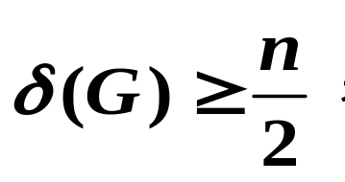
定理 (Dirac 1952) 对于n≥3的简单图G，如果G中有：
那么G是H图。
证明 若不然，设G是一个满足定理条件的极大非H简单图。
显然G不能是完全图，否则，G是H图。
于是，可以在G中任意取两个不相邻顶点u与v。
考虑图G+uv，由G的极大性，G+uv是H图。
由于G是非H图，G+uv的每一个H圈必然包含边uv。
所以，在G中存在起点为u而终点为v的H路P。

Slide 47
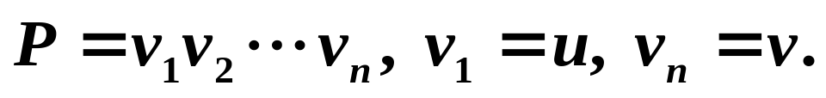
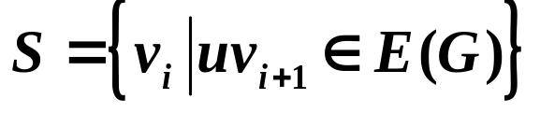
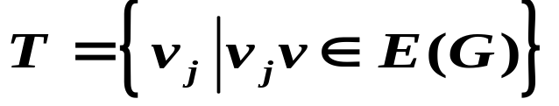
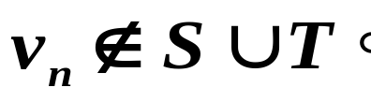
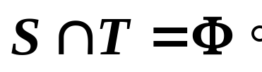
不失一般性，设起点为u而终点为v的H路P为：
令
对于S与T，显然
所以：|S∪T|<n。
另一方面：可以证明：
否则，设 v_{i}∈S∩T。

Slide 48
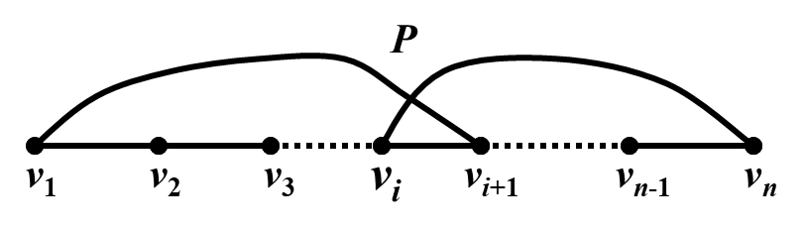
那么，由v_{i}∈S可以推出v₁v_{i+1}∈E(G)。
由v_{i}∈T可以推出v_{n}v_{i}∈E(G)。
因此可以得到
这样在G中有H圈，与假设矛盾！
于是
这与已知条件“δ(G)≥n/2”矛盾！

Slide 49

定理 (Ore 1962) 对于n≥3的简单图G，如果G中的任意两个不相邻顶点u与v，有：
那么，G是H图。
注：(1) 该定理证明和Dirac定理完全类似！
(2) 该定理的条件是紧的。
例 设G是由K_{l+1}的一个顶点和另一个K_{l+1}的一个顶点重合得到的图，那么对于G 的任意两个不相邻顶点u与v，显然有d(u)+d(v)=2l=n-1，但G不是Hamilton图。
G=K₁∨2(K₃)

Slide 50
定义 在n阶简单图G中，若对d(u)+d(v)≥n的任何一对点u和v都是相邻的，则称G是闭图。
定理 若G₁和G₂是同一个点集V的两个闭图，则G=G₁∩G₂是闭图。
证明 因对任何w∈V，有
d_{G}(w)≤d_{G1}(w)， d_{G}(w)≤d_{G2}(w)。
故由d_{G}(u)+d_{G} (v)≥n，可得
d_{G1}(u)+d_{G1}(v)≥n， d_{G2}(u)+d_{G2}(v)≥n。
由G₁和G₂是闭图，u和v在G₁和G₂中都邻接，故u和v在G中也邻接，从而G是闭图。
注: 闭图的并不一定是闭图。

Slide 51
例
G₁
G₂
G₁∪G₂
G₁∩G₂
尽管G₁与G₂是闭图，但其并不是闭图！
定义 若一个与G 有相同点集的闭图 Ĝ，使G ⊂ Ĝ，且对异于Ĝ的任何图H，若有G ⊂ H ⊂ Ĝ，则H不是闭图，则称Ĝ是G的闭包。
注：G的闭包是包含G的极小闭图。

Slide 52
图的闭包的构造方法: 将图中度数之和至少是图的顶点个数的非邻接顶点对递归地连接起来，直到不再有这样的顶点对存在时为止。
例 下图给出了6个顶点的图的闭包的构造过程。

Slide 53
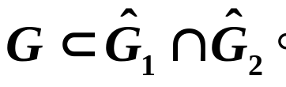
注：一个图的闭包不一定是完全图。比如下图中(a)、(b)两个均不是完全图，但它们却是自己的闭包。
(a)
(b)
定理 任意图G的闭包是唯一的。
证明 设Ĝ₁和Ĝ₂是G的闭包，则显然由G ⊂ Ĝ₁，G ⊂ Ĝ₂。
因此，
又因为Ĝ₁∩ Ĝ₂是闭图，且

Slide 54
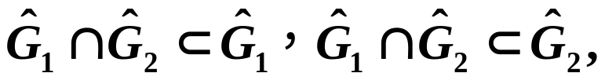
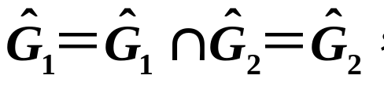
故由闭包的定义知
因此，G的闭包是唯一的。
引理 设G是n阶简单图，u和v是G中不相邻的顶点，且满足
d(u)+d(v)≥n，
则G是H图的充要条件是G+uv为H图。
证明 必要性 若G是H图，则显然G+uv也是H图。
充分性 设G+uv是H图，C是一个H圈。
如果圈C不含边uv，则由G=(G+uv)-uv知G中有一个H圈。

Slide 55
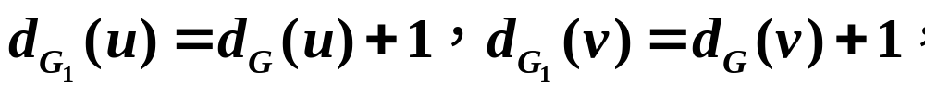
如果圈C中含有uv边，不妨设该圈为
C=uvv₃v₄…v_{n}u。
令G₁=G+uv，则
故有
断言：一定存在i (3≤ i ≤n-1) 使得u与v_{i} 相邻，v与v_{i+1}相邻。
若不存在这样的i，因为v₃, v₄,…, v_{n-1}中有d_{G1}(u)-2个点与u相邻，故v₄, v₅,…, v_{n}中就有d_{G1}(u)-2个点不能与v相邻。

Slide 56
从而
与“d_{G1}(u)+d_{G1}(v)≥n+2”相矛盾。
故在假设的“d_{G}(u)+d_{G}(v)≥n”的条件下，一定存在
i (3≤ i ≤n-1)
使得u与v_{i} 相邻，v与v_{i+1}相邻。
v_{i-1}
v_{i-2}
v₃
v_{i}
从而，G中存在不经过uv的H圈
C₁ = uv_{i}v_{i-1}…v₃ v v_{i+1}v_{i+2}…v_{n}u。
v
v_{i+1}
v_{i+2}
u
因此，G是H图。
v_{i+3}
v_{n}

Slide 57
定理 (Bondy) 一个简单图G是H图当且仅当它的闭包是H图。
证明 若G的闭包和G相同，结论显然成立。
若G的闭包和G不同，设e_{i} (1≤i≤k)是为构造G的闭包而依次添加的所有边。
G是H图当且仅当G+e₁是H图，G+e₁是H图当且仅当G+e₁+e₂是H图,…， 反复下去，可以得到定理结论。
推论 设G是n≥3的简单图，若G的闭包是完全图，则G是H图。
推论 设G是n≥3的简单图。
(1) 若G中每个点的度d(v)≥n/2，则G是H图。
(2) 若G中任何两个不邻接的点u和v均有d(u)+d(v)≥n，则
G是H图。

Slide 58
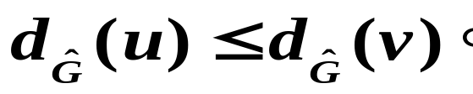
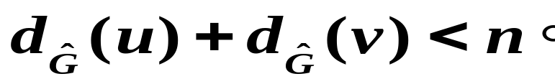
定理 (度序列判定法) 设简单图G的度序列是(d₁, d₂,…, d_{n})， 这里，d₁≤d₂≤…≤d_{n}，并且n≥3。若对任意的k<n/2，或有d_{k}>k，或有d_{n-k}≥n-k，则G是H图。
证明 如果G的闭包是K_{n}，则G是H图。
如果G的闭包不是K_{n}，设u与v是G的闭包中不相邻的且度数之和最大的两点，不妨假设
由于Ĝ是闭图，u与v是其中不相邻的顶点，所以
于是，若取 k=d_{Ĝ}(u)，则 k<n/2。

Slide 59
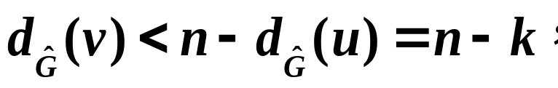
对于这个k，由于
所以在G的闭包中至少有k个点与v不相邻。
由u与v的取法知，在与v不相邻的点中，u的度数最大。
因此G的闭包中至少有k个点的度不大于k， 从而在G中至少有k个点的度不大于k，即d_{k}≤k。
另一方面，由k的定义知，G的闭包中有n-1-k个点与u不相邻。而这些点中，v的度最大。
这意味着：在G的闭包中，所有与u不相邻的n-1-k个点的度数均小于等于v的度数。

Slide 60
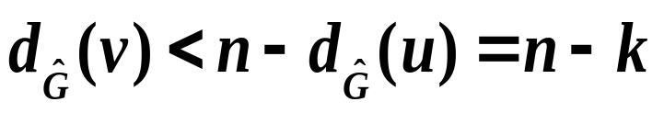
但是，由
以及u的度数不超过v的度数假设知，G的闭包中至少有n-k个点的度数严格小于n-k，从而在G中至少有n-k个点的度数严格小于n-k，即d_{n-k}<n-k。
与已知条件矛盾，故G的闭包是K_{n}，从而G是H图。
例 求证图G是H图。
1
8
证明 在G中有
5
d₁=d₂=d₃=3, d₄=d₅=5, d₆=6, d₇=7, d₈=d₉=8。
4
6
因d₁>1, d₂>2, d₆ ≥6, d₄ >4，G满足度序列判定定理的条件，因此是H图。
9
7
3
2

Slide 61
例 设G是度序列为(d₁, d₂,…, d_{n})的非平凡简单图，且满足d₁≤d₂≤…≤d_{n}。证明：若不存在小于(n+1)/2的正整数m，使得：d_{m}<m且d_{n-m+1}< n-m，则G有H路。
证明 在G之外加上一个新点v，把它和G的所有顶点连接得图G₁。
v
G
G₁
显然，G₁的度序列为：(d₁+1, d₂+1,…, d_{n}+1, n)。
由条件知：不存在小于(n+1)/2的正整数m，使得d_{m}+1≤m，且
d_{(n+1)-m}+1<(n+1)-m。
于是由度序列判定定理知：G₁是H图，得G有H路。

Slide 62
例 设G是具有n个点的d正则图，其中n≥2d+2且d>1。证明：图G的补图是H图。
证明 显然，图G的补图是n‒1‒d正则图，度序列为
(d₁, d₂,…, d_{n})=(n‒1‒d, n‒1‒d,…, n‒1‒d)。
因为n≥2d+2，所以n‒1‒d ≥ d+1。
对任意的k<n/2，分两种情况讨论。
若k<d+1，则d_{k}=n‒1‒d ≥d+1>k。
若k≥d+1，则d_{n‒k}=n‒1‒d ≥n‒k。
综上，图G的补图满足度序列判定定理。因此，图G的补图是哈密尔顿图。

Slide 63

三、应用
例 一只老鼠吃3×3×3立方体乳酪。其方法是借助于打洞通过所有的27个1×1×1 的子立方体。如果它从一角上开始，然后依次走向未吃的立方体，问吃完时是否可以到达中心点？
解 如果把每个子立方体模型为图的顶点，且两个顶点连线当且仅当两个子立方体有共同面。那么，问题转化为问该图中是否存在一条由角点到中心点的H路。

Slide 64
如果起点作为坐标原点，那么27个子立方体可以编码为：
(1,1,1), (1,1,2), (1,1,3), (1,2,1), (1,2,2), (1,2,3),…, (3,3,3)。
容易知道：G是偶图，且如果(1,1,1)在X中，则中心点(2,2,2)必在Y中。
G中必不存在由点(1,1,1)到点(2,2,2)的H路。
否则，将(1,1,1)和(2,2,2)连线后得到的图G₁有H圈。
显然，G₁仍然是一个偶图。
由于G₁含有27个顶点，则G₁的H圈是一个奇圈，这与“G₁是偶图，无奇圈”相矛盾！
故，老鼠最后不能到达中心点。

Slide 65
例 今有a, b, c, d, e, f, g七个人围圆桌开会，已知：a会讲英语，b会讲英语和汉语，c会讲英语、意大利语和俄语，d会讲日语和汉语，e会讲德语和意大利语，f会讲法语、日语和俄语，g会讲法语与德语。是否存在一种排座方法，使每个人能够和他身边的人交流？并说明理由。
解 以每个人作为图的顶点，且两个顶点连线当且仅当两个人会讲同一种语言，得到图G如下。
a
g
b
f
c
e
d
G

Slide 66
那么，问题转化为判断图G是否为哈密尔顿图。
a
g
b
f
c
e
d
G
显然，是在G中可以找到一个H圈
a→b→d→f→g→e→c→a。
因此，按照a b d f g e c 的方式就座可以使每个人都可以和身边的人相互交流。

Slide 67
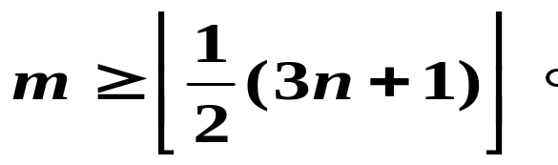
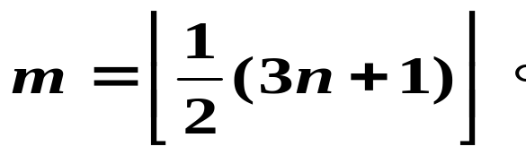

例 设G是具有m条边的n阶图，若G的任意两个顶点都由一条H路连接着，称G是哈密尔顿连通图。
(1) 证明：若G是H连通图且n≥4，则
(2) 对于n≥4，构造一个H连通图G，使得：
证明 (1) 可以证明: 若δ(G)≥3，则 。
若哈密尔顿连通图中存在度数等于2的顶点v，设v₁与v₂分别是v的两个邻接点，则由n≥4知，不存在v₁为起点，v₂为终点的H路，与条件矛盾。类似可证不存在度数为1的顶点。

Slide 68
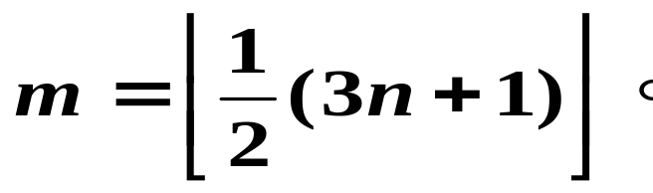
(2) 下面构造一个H连通图G，使得：
n为偶数时
n为奇数时

Slide 69
四、哈密尔顿图研究简介
哈密尔顿问题一直是图论研究的热点。研究历史大致情况如下：
(1) 1952年Dirac定理是研究的奠基性结果；
(2) 1962年Ore定理是Dirac定理的重要推进；
(3) 1976年Bondy的闭包定理是Ore定理的重要推进；
(4) Nicos在弱化Ore定理条件基础上推进了Ore定理；
(5) 1996年GSU计算机系五个特聘教授之一的Guantao Chen和《图论杂志》编委Egawa及《图与组合》主编Saito等再进一步推进Ore定理；
(6) 2007年，赖虹建教授统一上面全部结果，似已是珠峰之极。

Slide 70
Kewen Zhao, Hong-Jian Lai and Yehong Shao, New sufficient condition for Hamiltonian graphs, Applied Mathematics Letters, 20 (2007), 116-122.
值得一提的是，福州大学的范更华教授对哈密尔顿问题的研究也取得重要成就，他于1984年提出“范定理”：
若连通图中每对距离为2的点中有一点的度数至少是图的点数的一半，则该图是哈密尔顿图。
该成果获得中国2005年度国家自然科学二等奖。

Slide 71
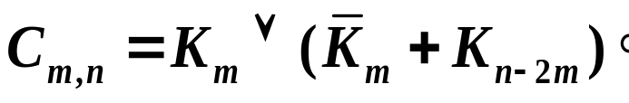
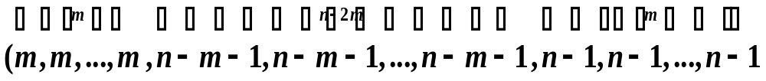
4.4 度极大的非Hamilton图
一、概念
定义 图G称为度极大非H图，若它的度不弱于其它非H图。
定义 对于1≤m<n/2，C_{m,n} 图定义为：
例 C_{1, 5}与C_{2, 5}如图。
K₁
K₃
K₂
K₁
C_{1, 5}
C_{2, 5}

Slide 72
引理 对于1≤m<n/2的图C_{m, n}不是H图。
证明 取S=V(K_{m})，则ω(G-S)=m+1>|S|=m，所以，由H图的性质知，G不是H图。
二、度极大非H图的特征
定理 (Chvátal 1972) 若G是n≥3的非H简单图，则G度弱于某个C_{m, n}图。
证明 设G是度序列为(d₁, d₂,…, d_{n})的非H简单图，且
d₁ ≤ d₂ ≤ … ≤ d_{n}。
由度序列判定法：存在m<n/2, 使得d_{m}≤m，且d_{n-m}< n-m。
于是，G的度序列必弱于如下序列：

Slide 73
而上面序列正好是图C_{m, n}的度序列。
注：(1) 定理刻画了非H简单图的特征：C_{m, n}图族中每个图
都是某个n阶非H简单图的极图。
(2) 如果n阶简单图G度优于所有的C_{m, n}图族，则G一定
是H图。
(3) 定理的条件是必要条件而非充分条件。
例 5阶圈C₅的度序列是 (2, 2, 2, 2, 2)，它度弱于C_{2, 5}的度序列(2, 2, 2, 4, 4)，但C₅是H图。

Slide 74
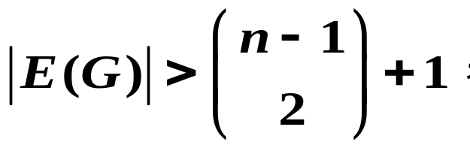
例 判定图G是否为H图。
G
解 G的度序列是(2, 3, 3, 4, 4)，优于C_{1, 5}的度序列(1, 3, 3, 3, 4)和C_{2, 5}的度序列 (2, 2, 2, 4, 4)。所以可以断定G是H图。
推论 设G是n阶简单图。若n≥3且
则G是H图；并且，具有n个顶点， 条边的非H图只有C_{1, n}以及C_{2, 5}。

Slide 75
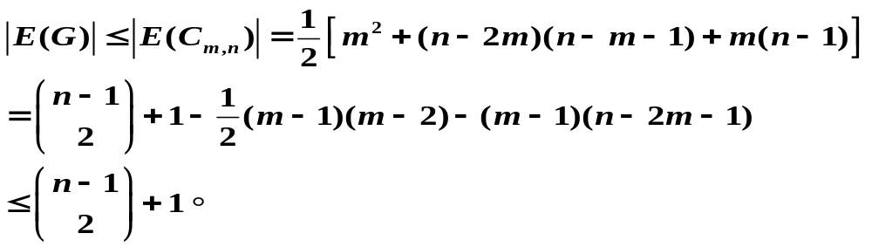

证明 (1) 先证明G是H图。
若不然，由Chvátal定理知，G度弱于某个C_{m, n}，于是有
这与条件矛盾！所以G是H图。
(2) 对于C_{1, n}，有：

Slide 76
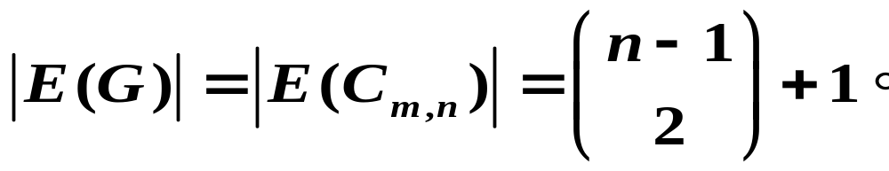
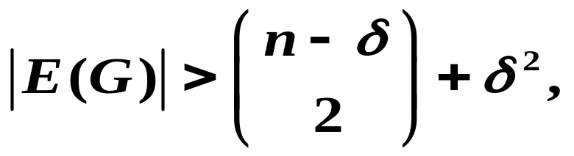
除此之外，只有当m=2且n=5时有：
这就证明了(2)。
注：推论的条件是充分而非必要的。例如C₅。
例 设G是具有n (n≥3)个顶点的简单图，若n≥6δ且
则G是哈密尔顿图。
证明 设G的度序列为(d₁, d₂,…, d_{n})且d₁ ≤ d₂ ≤ … ≤ d_{n}。

Slide 77
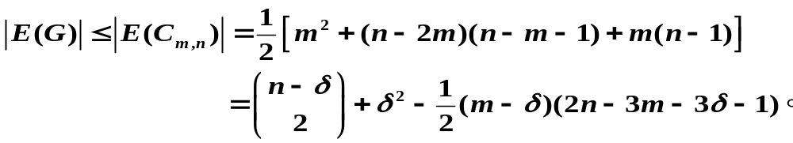
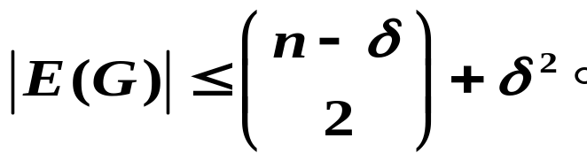
若G是非H图，则存在m<n/2使得d_{m}≤m且d_{n‒m}<n‒m。
从而，G度弱于图C_{m,n}，其中δ≤m<n/2。
进一步知，
当δ≤m<n/2时，因为n≥6δ，所以(m‒δ)(2n‒3m‒3δ‒1)≥0。
因此，
与已知条件矛盾！

Slide 78
例 设G是具有m条边的n阶图，若G的任意两个顶点都由一条H路连接着，称G是哈密尔顿连通图。
(1) 证明：若G是H连通图且n≥4，则
(2) 对于n≥4，构造一个H连通图G，使得：
证明 (1) 可以证明: 若δ(G)≥3，则 。
若哈密尔顿连通图中存在度数等于2的顶点v，设v₁与v₂分别是v的两个邻接点，则由n≥4知，不存在v₁为起点，v₂为终点的H路，与条件矛盾。类似可证不存在度数为1的顶点。

Slide 79
(2) 下面构造一个H连通图G，使得：
n为偶数时
n为奇数时

Slide 80
4.5 旅行售货员问题
一、旅行售货员问题
问题描述：一个旅行售货员想访问若干城镇(假定各城镇之间均有路可通)，然后返回。问如何安排路线使其能恰好访问每个城镇一次且走过的总路程最短？这个问题称为旅行售货员问题，简称TSP。
图论模型：在赋权完全图G中求具有最小权的哈密尔顿圈，这个圈称为最优圈。
求最优圈，目前还没有一个理想的算法。已经使用过的近似算法很多，如遗传算法、最邻近算法、最近插值法、贪婪算法和边交换技术等。

Slide 81
二、边交换技术
(1) 任取G的一个哈密尔顿圈C。
(2) 修改C为C_{ij}使C_{ij}比C优，其方法为：
设C=v₁v₂…v_{n}v₁，若存在整数i和 j，满足1<i+1<j<n，且
w(v_{i}v_{j}) + w(v_{i+1}v_{j+1}) < w(v_{i}v_{i+1}) + w(v_{j}v_{j+1})
则C_{ij} =v₁v₂… v_{i}v_{j}v_{j-1}…v_{i+1}v_{j+1}v_{j+2}…v_{n}v₁比C优。
v₁
v_{n}
v₂
v_{j+1}
v_{j}
v_{i}
v_{j-1}
v_{i+1}

Slide 82
例 采用边交换技术求赋权完全图的一个最优H圈。
L
60
56
51
70
MC
T
2
13
61
21
35
78
68
NY
Pe
68
57
51
36
Pa
解 取 L T Pe Pa NY MC L 为初始圈。

Slide 83
L
L
60
56
60
2
2
MC
T
Pa
T
51
21
36
13
13
78
70
NY
Pe
NY
Pe
36
78
21
51
Pa
MC
L
2
L
51
35
2
Pe
Pa
51
NY
Pa
35
36
13
21
51
T
NY
MC
Pe
70
21
13
70
MC
T

Slide 84
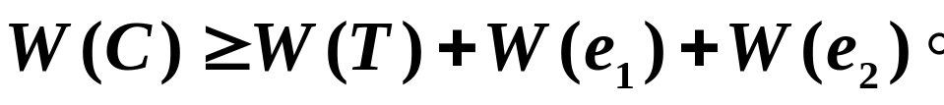
于是，求出一个近似最优解为：W(H)=192。
注：为了得到进一步的最优解，可以从几个不同的初始圈开始，通过边交换技术得到几个近似最优解，然后从中选取一个近似解。
三、最优圈的下界
可以通过如下方法求出最优圈的一个下界：
(1) 在G中任意删掉一点v得图G₁;
(2) 在图G₁中求出一棵最小生成树T ;
(3) 在v的关联边中选出两条权值最小者e₁与e₂。
v
C‒v
若C是G的最优圈，则

Slide 85
L
例 估计右图中最优圈的下界。
60
56
解 在G中删掉点NY，求得G-NY的一棵最小生成树为
51
70
MC
T
2
13
61
21
35
78
68
L
NY
T
56
Pe
68
57
51
51
36
13
MC
35
Pa
2
21
Pe
NY
Pa
所以，W(H)≥122+35+21=178。

Slide 86
例 设G是赋权完全图，且对所有的x, y, z∈V(G)，满足三角不等式：W(x, y)+W(y, z)≥W(x,z)。证明：G中最优圈的权值最多是2W(T)，这里T是G中一棵最小生成树。
证明 设T是G的一棵最小生成树，将T的每条边添上一条平行边得图T₁，显然T₁是欧拉图。
v₁
v₂
v₁
v₂
v₃
v₃
v₅
v₄
v₄
v₅
v₆
v₆
T
T₁
设Q是T₁的一个欧拉回路：Q=v₁v₂….v_{k}v₁。
则： W(Q)=W(T₁)=2W(T)。

Slide 87
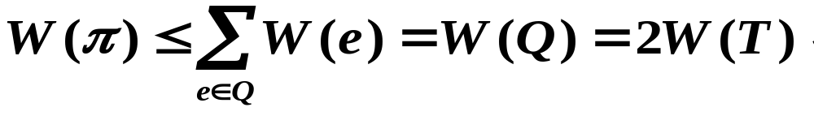
现在，从Q的第三点开始，删掉与前面的重复顶点，得到G的顶点的一个排列π。
由于G是完全图，所以该排列对应G的一个H圈。
在π中任意一条边(u, v)，在T中有一条唯一的(u, v)路P，而该路正好是在Q中的u与v间的部分。
v₁
v₂
由三角不等式知：W(uv)≤W(P)。
v₃
v₄
v₅
v₆
所以：
T₁
即最优圈C的权值满足： W(C)≤W(π)≤W(Q)=2W(T)。

Slide 88
4.6 E图和H图的联系
从表面上看，E图与H图间没有联系。
因为我们可以不费力地找到：
(1) E图但非H图，如图G；
(2) E图且H图，如长度为n的圈；
(3) 非E图但H图，如K₆;
(4) 非E图且非H图，如彼得森图。
G
一、线图
定义 图G的线图L(G)定义为
(1) V(L(G))=E(G)；
(2) (e₁, e₂)∈E(L(G))当且仅当e₁与e₂在G中相邻。

Slide 89
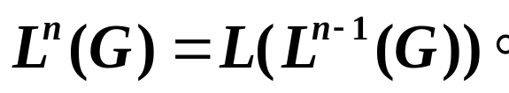
特别地，G的n次迭线图L^{n}(G)定义为
例
e₁
e₁
e₄
e₂
e₂
e₄
e₃
e₃
G
L(G)
L²(G)
二、线图的性质
定理 1. 线图L(G)顶点数等于G的边数；
2. 若e=uv是G的边，则e作为L(G)的顶点，度数为
d_{L(G)}(e)=d_{G}(u)+d_{G}(v)‒2。

Slide 90


定理 若G具有n个点，m条边，则线图L(G)的边数为
证明 由定义知，L(G)有m个顶点。
对于G中任一顶点v，关联于该顶点的d(v)条边在L(G)中产生的边数为d(v)(d(v)‒1)/2。
因此，L(G)的边数为

Slide 91
定理 一个图同构于它的线图当且仅当它是圈。
定理 若图G₁和G₂有同构的线图，则除了一个是K₃而另一个是K_{1,3}外，G₁和G₂同构。
三、从线图的角度考察E图与H图的关系
定义 称S_{n}是图G的n次细分图，是指将G的每条边中都插入n个2度顶点。
例
G
S₁(G)
定义 L_{n}(G)=L(S_{n‒1}(G))。
注：一般地，L_{n}(G)≠L^{n}(G)。

Slide 92
定理 (1)若G是E图，则L(G)既是E图又是H图。
(2)若G是H图，则L(G)是H图。
u
v
注：该定理的逆命题不成立。
w
G
L(G)
K
L(K)
定理 一个图G是E图的充要条件是L₃(G)为H图。
例
G
S₂(G)
L₃(G)

Slide 93
定理 若G是具有n个点的非平凡连通图且不是一条路，则当k≥n‒3时，图L^{k}(G)是H图。
例
G
L(G)
L²(G)
L³(G)

